Slide 1
MASTERPROEF IO 2010 Howest PIH - FLORADAK
Student: Brecht Decraecker
Promotor Howest: Jan Detand
Promotor Floradak: Marcel Eykens

Slide 2
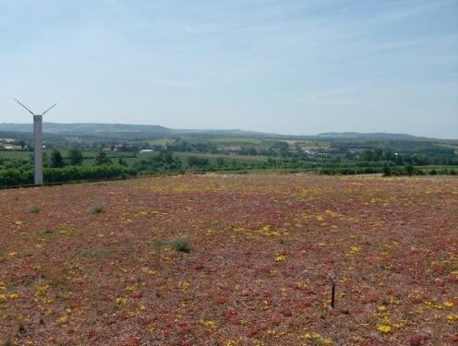
FLORADAK®
Sinds 15 jaar pionier op het vlak van groendaken
Floradak is marktleider op de groendakmarkt
Plaatsing door erkende en professionele dakdekkers

Slide 3
Opdrachtstelling
Ontwikkel een groendak dat op elk hellend dak kan worden aangebracht
Onderzoek de draagkracht van een pannen dak. En reduceer indien nodig het gewicht van een groendak
Onderzoek de optimalisatie van de afwatering bij elke dakhelling
Beperk de kostprijs zodat deze de huidige prijs van een pannendak benadert
Een duurzaam product ontwikkelen

Slide 4
Doelstellingen
Vooropgestelde planning nauwgezet volgen
Wekelijks beide promotors contacteren
Verdiepen in de groendaken om te komen tot een geschikt product voor elk hellend dak
Tijdens mijn ontwerpproces zoveel mogelijk rekening houden met duurzame ontwikkeling

Slide 5
Research aanpak
Testen met prototypes (1m²)
Waterdichtheid
Verlies van substraat
Hechting van de planten
Testen door eenvoudige gewichtberekeningen.
Keuze planten door opzoekingswerk.

Slide 6
Aandachtspunten
Toepasbaar op elk hellend dak
Optimalisatie van het gewicht
Afwatering bij elke helling

Slide 7
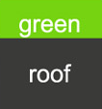
De markt
In België
Floradak
Greenergy
Fyto bvba
Ecoworks
Daktuinpakket (ook nl)
In Nederland
Green roof
Groendaktotaal
Internationaal
Sempergreen

Slide 8
Positie op de markt
Doelgroep:
Nieuwbouwwoningen en renovatiewoningen.
Milieubewust (toenemende groep)
Bereiken van de doelgroep:
Enkel via leveranciers van groendaken (Floradak).
Waarom?
Een uniek product dat voor bijna elk dak een groene oplossing biedt.
Meten?
De huidige groendaken kunnen enkel gebruikt worden op nieuwbouwwoningen met een aangepaste dakstructuur.
Mijn systeem zal op alle hellende daken kunnen worden geplaatst.
Door dit verschil zullen groendaken een grotere doelgroep aanspreken.

Slide 9
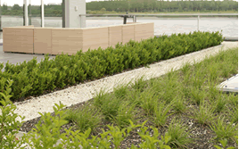
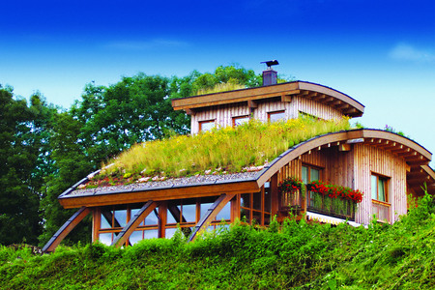
Soorten
INTENSIEVE GROENDAKEN | EXTENSIEVE GROENDAKEN
Daktuinen Alle planten Vlak Zeer zwaar | - Sedum - Bloemen - Kruiden Grassen Mossen

Slide 10
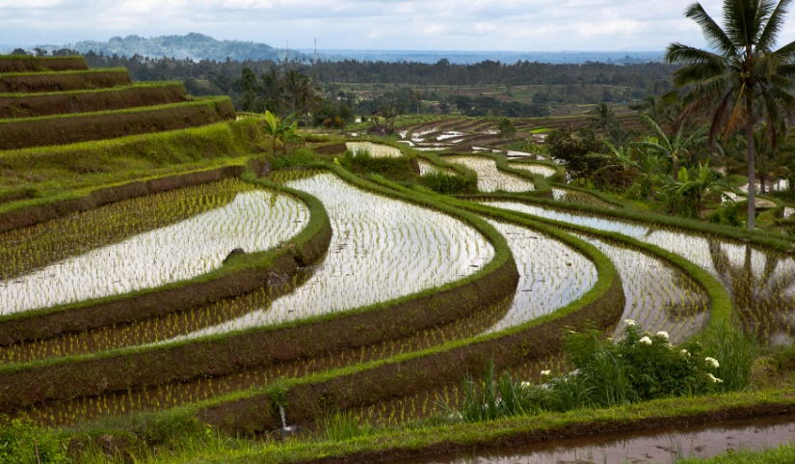
Geschiedenis
De hangende tuinen van Babylon
2500 v.Chr.
Rijstvelden in het Oosten

Slide 11
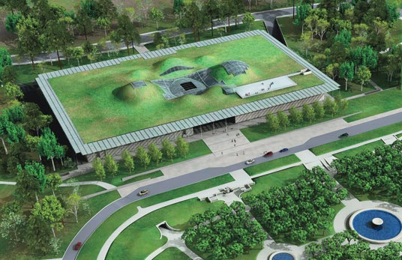
Vandaag
Singapore
Grasdak
California Academy of Sciences
Renzo Piano
Een groendak is een dak dat zichzelf volledig onderhoudt

Slide 12
Huidige systemen
Groendak in één stuk
Enkel variatie op het aantal lagen en de begroeiing

Slide 13
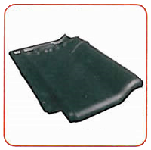
Pannen dak
Gewicht pannen:
Hoeveelheid pannen
Gemiddeld 44.4kg

Slide 14
Systeemkeuze
Huidig groen systeem
Uit één stuk
Waterdichting
Waterreservoir
Textieldoek
Substraat
Beplanting
Huidig pannen systeem
Onderdakfolie
Panlatten
Pannen

Slide 15
Gewichtbeperking
Nieuwe groen systeem
Onderdakfolie
Panlatten
Waterreservoir
Textieldoek
Substraat
Beplanting
Materiaal, dikte
Houtsoort, behandeling, afstand
Volume,materiaal, dikte
Materiaal, dikte, vochtabsorberend
Dikte van de laag, vochtabsorberend
- Sedum
- Bloemen
- Kruiden
Grassen
Mossen

Slide 16
Mogelijke problemen
Regen | Sneeuw | Wind | Droogte | Hitte
Wegspoelen substraat Rotten van planten Beschadiging planten | Plantsterfte Koude temp. Overgewicht Afwatering geblokkeerd | Afwaaien delen van het dak Beschadiging planten | Tekort aan vocht Plantsterfte Brand | Verbranden van planten Uitdrogen van planten/ substraat Plantsterfte Brand

Slide 17
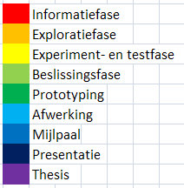
Planning
Week 1 |  |  |  |  | Week 2 |  |  |  |  | Week 3 |  |  |  |  | Week 4 |  |  |  |  | Week 5 |  |  |  |  | Week 6
juli |  |  |  |  | juli |  |  |  |  | juli |  |  |  |  | juli |  |  |  |  | juli |  |  |  |  | augustus
Week 7 |  |  |  |  | Week 8 |  |  |  |  | Week 9 |  |  |  |  | Week 10 |  |  |  |  | Week 11 |  |  |  |  | Week 12
augustus |  |  |  |  | augustus |  |  |  |  | augustus |  |  |  |  | september |  |  |  |  | september |  |  |  |  | september
Week 13 |  |  |  |  | Week 14 |  |  |  |  | Week 15 |  |  |  |  | Week 16 |  |  |  |  | Week 17 |  |  |  |  | Week 18
september |  |  |  |  | september |  |  |  |  | oktober |  |  |  |  | oktober |  |  |  |  | oktober |  |  |  |  | oktober
Week 19 |  |  |  |  | Week 20 |  |  |  |  | Week 21 |  |  |  |  | Week 22 |  |  |  |  | Week 23 |  |  |  |  | Week 24
november |  |  |  |  | november |  |  |  |  | november |  |  |  |  | november |  |  |  |  | december |  |  |  |  | december
Week 25 |  |  |  |  | Week 26 |  |  |  |  | Week 27 |  |  |  |  | Week 28 |  |  |  |  | Week 28 |  |  |  |  | Week 28
december |  |  |  |  | december |  |  |  |  | januari |  |  |  |  | januari |  |  |  |  | januari |  |  |  |  | januari

Slide 18
Bedankt voor uw aandacht

